Slide 1




Luyện từ và câu
Mở rộng vốn từ An ninh- Trật tự
GV : NGUYỄN THỊ THANH

Slide 2

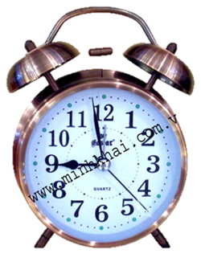

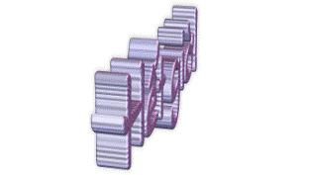

CÂU HỎI 1
6
1
2
3
4
5
7
8
9
10
BẮT ĐẦU
Thế nào là kết từ?
A. Kết từ là từ dùng để nối các từ ngữ , nhằm thể hiện mối quan hệ giữa những từ ngữ hoặc những câu ấy.
B. Kết từ là từ dùng để nối các câu, nhằm thể hiện mối quan hệ giữa những từ ngữ hoặc những câu ấy.
C. Cả A và B đều đúng
Đáp án:
C. Cả A và B đều đúng

Slide 3
CÂU HỎI 2
10
6
1
2
3
4
5
7
8
9
BẮT ĐẦU
Kể tên các cặp kết từ thường gặp dùng
để nối các từ ngữ trong câu?
Đáp án:
- Vì….nên; do… nên; nhờ….mà.
- Nếu…thì; hễ….thì (là)….
- Tuy….nhưng; mặc dù….nhưng…
- Không những….mà còn; không chỉ…. mà còn…

Slide 4

Bài 1. Tìm nghĩa ở bên B phù hợp với mỗi từ ở bên A
A
B
An ninh
yên ổn, tránh được tai nạn, thiệt hại.
An toàn
tình trạng ổn định, có tổ chức, có kỉ luật.
Trật tự
ổn định, bình yên trong trật tự xã hội.

Slide 5



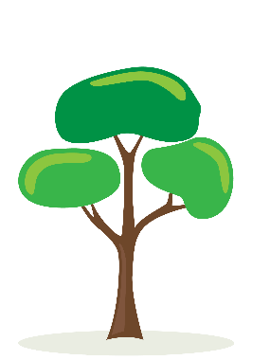

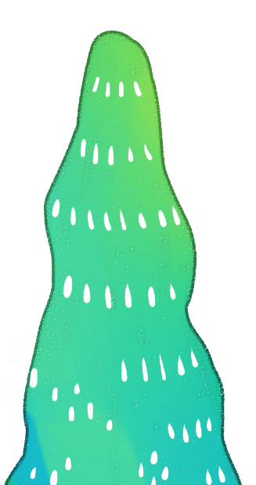
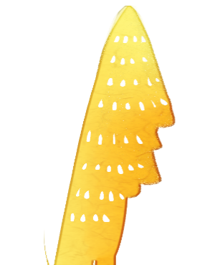

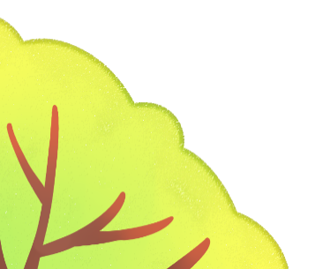
Thảo luận nhóm đôi
Thời gian 2 phút

Slide 6
Bài 1. Tìm nghĩa ở bên B phù hợp với mỗi từ ở bên A
A
B
An ninh
yên ổn, tránh được tai nạn, thiệt hại.
An toàn
tình trạng ổn định, có tổ chức, có kỉ luật.
Trật tự
ổn định, bình yên trong trật tự xã hội.

Slide 7

Bài 2: Xếp các từ có chứa tiếng” an’’ thành hai nhóm
an nhàn, bình an, an toàn, an bài, an tâm,
an ủi, an dưỡng, an ninh
a, an có nghĩa yên ổn, ổn định: an nhàn
b, an có nghĩa làm cho yên ổn, ổn định: an ủi

Slide 8
Thảo luận nhóm 4
Thực hiện phân loại các từ thành hai nhóm dựa trên nghĩa của tiếng an.

Slide 9
Bài 2: Xếp các từ có chứa tiếng” an’’ thành hai nhóm
a) an có nghĩa là yên ổn, ổn định:
an nhàn, bình an, an toàn, an tâm, an ninh.
b) an có nghĩa là làm cho yên ổn, ổn định:
an ủi, an bài, an dưỡng.

Slide 10
Bài 3: Tìm từ thích hợp ghép vào trước hoặc sau các từ an ninh, an toàn
M: - giữ vững an ninh
- an toàn giao thông

Slide 11
*An ninh: | *An toàn:
- giữ vững an ninh, đảm bảo an ninh, duy trì an ninh, bảo vệ an ninh,… - an ninh đường phố, an ninh quốc gia, an ninh biên giới, an ninh lương thực,… | - di chuyển an toàn, đi lại an toàn, đảm bảo an toàn,… - an toàn giao thông, an toàn lao động, an toàn thực phẩm,…

Slide 12
Bài 4. Viết đoạn văn ngắn nêu ý kiến về hiện tượng một số bạn chơi bóng đá trên đường giao thông

